Slide 1

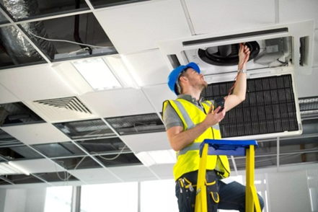
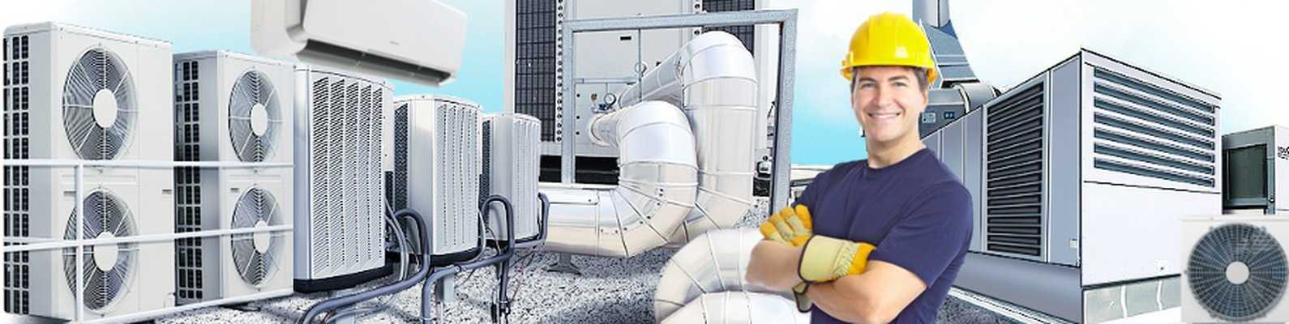
08.02.13 Монтаж и эксплуатация внутренних сантехнических устройств, кондиционирования воздуха и вентиляции
Срок обучения: 2 года 10 месяцев Форма обучения: очная
СФЕРЫ ДЕЯТЕЛЬНОСТИ: техники работают на производствах, заводах и предприятиях специализирующихся на установке и обслуживанию систем вентиляции и кондиционирования, а также на всех предприятиях, имеющие данные системы, требующие обслуживания и технического сопровождения сантехнических устройств и системы вентиляции и кондиционирования.
Выпускникам присваивается квалификация «Техник».
Учебный план включает в себя также обучение по освоению профессии «Монтажник санитарно-технических систем и оборудования»

